Slide 1



Ciclo Lectivo 2024
MÓDULO
Tecnologia y Desarrollo

Slide 2

Desarrollo Web y Aplicaciones Digitales
TECNICATURA SUPERIOR EN
Resolución Ministerial
N° 214-22

Slide 3
Microeconomía
Estudia fenómenos económicos referentes a agentes individuales o unidades económicas tales como: personas, familias y empresas, y de sus relaciones recíprocas en el proceso económico. Así por ejemplo cuando hablamos de un aumento del precio de las tarifas de luz, como consecuencia de un incremento de la demanda de este tipo de energía, se está realizando un planteamiento microeconómico..

Slide 4
Macroeconomía
Estudia el funcionamiento de la economía en su conjunto, obteniendo una visión simplificada de la actividad económica de un país determinado o de un conjunto de países. Algunos temas de estudio de esta rama son: el empleo, la inflación, el producto total de una economía, el presupuesto público, balanza comercial del país (importaciones y exportaciones).

Slide 5
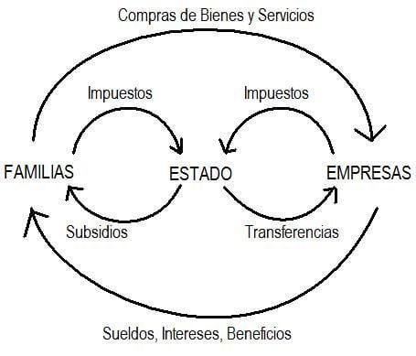
Circuito económico
Representación gráfica de transacciones de bienes con los agentes económicos

Slide 6
.
EL PROGRESO SOCIAL
Es la evolución de la sociedad hacia un escenario ideal que repercute positivamente en el bienestar de los miembros de ese grupo social. Por tanto, gracias a este progreso, las personas pueden tener un mejor nivel de vida.

Slide 7
LA IDEA DE PROGRESO EN LA SOCIEDAD IMPLICA
Mejora
Avance
Adelanto
Se presenta en lo material como cuantitativo
Pero debe complementarse con lo inmaterial como la moral, el respeto y la cultura de normas de convivencia social

Slide 8
¿Cómo afecta el crecimiento económico en el progreso social? El crecimiento económico repercute de manera constructiva en el desarrollo social de un pueblo. El factor financiero y la estabilidad económica aportan un estilo de vida a las familias e incrementa la tranquilidad emocional en relación con el futuro. Por ejemplo, el crecimiento económico crea mejores oportunidades para el ahorro.

Slide 9
Si un ser humano puede llegar a ser su mejor versión a nivel personal, esta evolución es más realista cuando forma parte de una sociedad que también reúne esta excelencia y que produce un efecto nutritivo en el estado de ánimo.

Slide 10
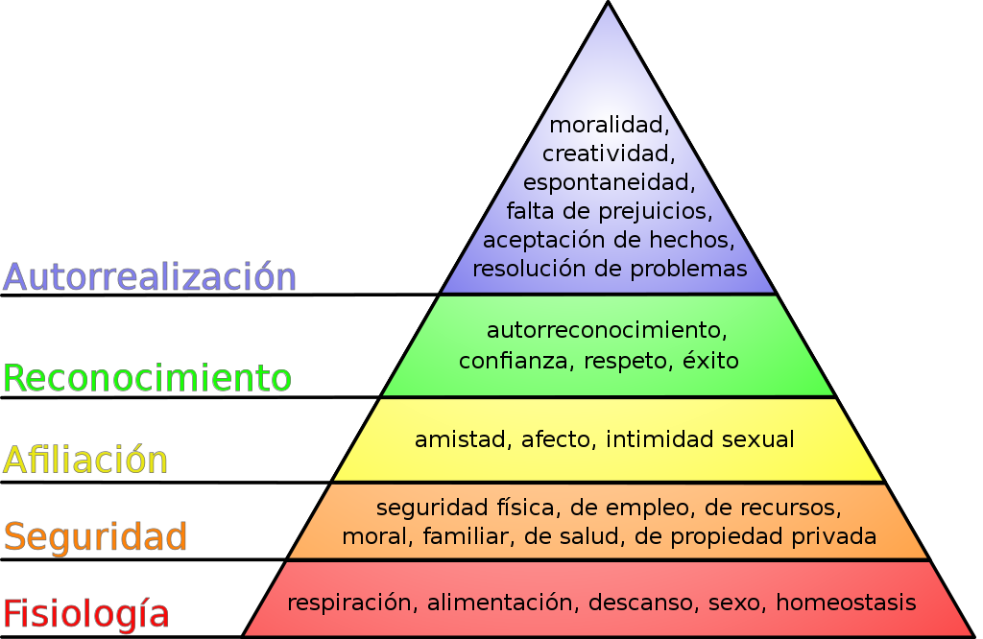
LAS NECESIDADES HUMANAS SEGÚN MASLOW

Slide 11
DESARROLLO ECONOMICO LOCAL
Implica:
Esfuerzo, movilización y participación de actores locales para impulsar el territorio
Se requiere de actividades de fortalecimientos de gobiernos locales
Cooperación publica / privada
Coordinación de instituciones publicas, provincial, municipal, con los distintos departamentos sectoriales como económica, industria turismo, trabajo etc.
Fomento de cultura emprendedora local con el fin con el fin de sentar bases solidas para los procesos de innovación social y cultural que busca el desarrollo local.

Slide 12
CONTINUAMOS CON EL DESARROLLO LOCAL…
Se valora el patrimonio natural y cultural como activos del desarrollo local
Fomento de energías renovables
Buen uso de recursos naturales (agua, energía, materiales)
Fomento a la producción ecológica
Eficiente gestión de residíos urbanos y rurales
educación ambiental entre la ciudadanía, las empresas y los hogares en dicho territorio
Mejora en el acceso a la educación, la nutrición, la salud.
Mejora en la distribución de ingresos para igualdad social
Fortalecimiento del papel de la mujer en la sociedad
Fortalecer el mercado interno
Atender a colectivos vulnerables
Fomentar la economía social, popular y solidaria

Slide 13
¡Muchas gracias!

